Slide 1
SharePoint のすすめ ～コミュニティサイトを作ろう～
By おりば～ず
2008/06/21

Slide 2
Agenda
自己紹介
Section 1 SharePoint ってなに!?
Section 2 今回のお題-コミュニティサイトを作ろう-
Section 3 機能の説明

Slide 3

自己紹介
名前：
おりば～ず
仕事：
ここ２年間はエンタープライズポータルサイト構築
その前はC#でビジネスアプリ開発
コミュニティ活動
SharePoint Fan
SharePoint Developer
MSDNフォーラムのSharePoint板に時々登場
わんくま登壇は今回が初!!
Microsoft MVP Communications & Collaboration SharePoint Server
(Oct 2007 - Sep 2008)

Slide 4
Section 1 SharePointってなに!?

Slide 5
SharePoint ってなに!?
SharePointはMicrosoftのテクノロジの名前です
SharePointと名の付く製品は２種類あります
Microsoft Office SharePoint Server 2007 (MOSS)
Windows SharePoint Services 3.0 (WSS)
SharePointはサーバ製品のプラットフォームです
Office SharePoint Server
Groove Server
Project Server
Forms Server
Performance Point Server
Team Foundation Server
Windows SharePoint Services

Slide 6
最近のSharePoint
最近SharePointが注目され始めています
企業のニーズ
企業ポータル構築
Lotus Notes Migration
Enterprise Search
SharePointテクノロジの幅広さ
サーバー製品のプラットフォームとして採用
オープンソースコミュニティによる利用価値の高いアドインプログラムの開発
Community Kit
Podcasting Kit
Learning Kit

Slide 7
SharePoint の６つの機能
SharePointが持つ機能は大きく分けて６つ
さらに、これらの機能を支えるCore Service
Collaboration
Discussion
Calendar
E-mail
Presence Office Sync
People
MySite
Profile
People Finding
Social Network
Enterprise Search
Content Source
Metadata
UI
Enterprise Content Management
Approval
Rights Mgt
Web Publishing
Business Process
Rich Web Form
Forms Service
Workflow
Business Intelligence
KPI
Excel Service
Report Center
Core Service
Storage | Security | Management | Topology | Site Model | API

Slide 8
SharePoint の６つの機能 - Collaboration -
ユーザー同士のコラボレーション環境を提供
機能 | 説明
リスト | ユーザーが情報を登録し共有するための場所 ・お知らせ ・ディスカッション ・予定表 ・ブログ ・Wiki などなど
E-mail連携 | リストに対してe-mailを使って情報を登録する
プレゼンス | ユーザーのオンライン/オフライン状態を表示
Office連携 | Office2007を使ってリストの情報を同期する

Slide 9
SharePoint の６つの機能 - People -
人（社員）同士をつなぎ「社員力」を向上させる
機能 | 説明
My Site (個人用サイト) | ユーザーが管理する自分専用のサイト ここでブログを作ったり、自分のプロフィールを公開することで人同士のネットワークを形成する。 また、Exchange Serverと連携し個人のメールボックスを管理したり、仕事で作成途中のドキュメントを保管するための作業スペースとして利用する。
プロファイル連携 | Active Directoryのユーザー情報を取り込み、SharePoint内で利用できるようにする
人の検索 | SharePointを利用しているユーザーを発見し、ユーザー同士のつながりを作る
Social Network | 仕事仲間や自分の同僚といったつながりを見える化する

Slide 10
SharePoint の６つの機能 – Enterprise Search -
企業内のあらゆる情報を横断的に検索する
機能 | 説明
コンテンツソース | SharePoint内の情報だけでなく、その他のWebサイト、共有フォルダ、Exchange Serverのパブリックフォルダ、Notes DBなどを横断的に検索する また、「プロトコルハンドラ」を開発することで独自のコンテンツソースを追加できるようになる
メタデータ | キーワードによる検索のほか、メタデータを使った検索
辞書 | 類義語・同義語辞書、ユーザー辞書、ノイズワードを考慮した検索
検索UI | 検索ページや検索結果ページは自由に変更可能
おすすめ表示 | 検索キーワードに関連するおすすめコンテンツ表示
検索ログ | よく検索されるキーワードや検索ヒット率などのレポート

Slide 11
SharePoint の６つの機能 – Enterprise Content Management -
企業内の様々なコンテンツを管理する
機能 | 説明
ドキュメント管理 | WordやExcelによって作られたドキュメントを管理するための機能 ・アイテムレベルセキュリティ ・チェックイン、チェックアウト、バージョン管理 ・ワークフローと状態（承認、却下）管理 ・ドキュメントインフォメーションパネル
情報管理 ポリシー | ドキュメントの種類ごとに、有効期限設定や監査レベルなどを定め、管理を自動化する機能
Webコンテンツ 管理 | 企業内外のWebサイトのページ作成、承認、発行の各工程で利用する機能とワークフロー。Content Management Server統合。
IRM | Rights Management Serverと連携したRights管理

Slide 12
SharePoint の６つの機能 – Business Process -
ワークフローとフォームによるビジネスプロセス
機能 | 説明
ワークフロー | 標準で以下のワークフローが組み込まれている ・ドキュメントを公開する前に承認者に確認をする承認フロー ・ドキュメントを複数人が校閲しフィードバックを収集するフロー ・ドキュメントの有効期限切れの際に処理方法を決定するフロー など
ワークフローの追加開発 | SharePoint DesignerやVisual Studio 2005以降を使ってワークフローを開発し、SharePointにアドインできる
フォーム | InfoPath2007で作成したフォームを通してSharePointにデータを登録することができる
InfoPath統合 | Forms Serviceにより、InfoPath2007クライアントがない環境でもInfoPathと同程度のフォームを利用することができる

Slide 13
SharePoint の６つの機能 – Business Intelligence -
意思決定者を支援するダッシュボードを提供
機能 | 説明
KPI リスト | ノンプログラミングでSharePointやSQL Server Analyses Serviceの情報を視覚的に表示する
Excel Service | Excelで作成した表やグラフをWeb Serviceとして利用する
Report Center | SQL Server Reporting Serviceと連携しポータル上にレポートを表示する

Slide 14
SharePoint の基盤 -Core Service-
SharePointテクノロジのベースとなる機能群
機能 | 説明
セキュリティ | Active Directoryのユーザー、セキュリティグループとの統合 ロールベース及びアクセス許可レベルによるセキュリティ
サイトモデル | 階層的なサイト構造
管理 | 全体管理サイトによる集中管理 管理機能のアドイン
API | SharePointの多数の操作をAPIとして提供

Slide 15
Edition と機能
SharePoint関連のサーバーには以下のようなエディションが用意されており、用途に応じて選択することができる。
Edition | Collabo | People | Search | ECM | BP | BI
Windows SharePoint Services 3.0 | ○
SharePoint Server 2007 Standard CAL | ○ | ○ | ○ | ○
SharePoint Server 2007 Enterprise CAL または for Internet sites | ○ | ○ | ○ | ○ | ○ | ○
Search Server 2008 |  |  | ○

Slide 16
Section 2 今回のお題 -コミュニティサイトを作ろう-

Slide 17
コミュニティサイトの要件
要件
OSはあるので、それ以外の追加コストなしでコミュニティサイトを作りたい
メンバーにニュースやイベント情報を発信したい
管理者のブログコーナーがほしい
Wikiを使ってみんなで情報を充実させていきたい
メンバー同士がディスカッションする場がほしい
ワークグループ内で使用する
こんな時はWSSを使いましょう

Slide 18
４ステップでコミュニティサイトを構築しよう
ステップ１：サイトマップ作成
まずはサイトマップを作り、どこに何を置くか決定しよう。
サイトマップ作成はVisioが便利です。
ステップ２：サイトコレクション作成
サイトの用途に合わせてテンプレートを選択し、サイトコレクション作成しよう。
ステップ３：サイト、リスト作成
サイトマップに合わせてサイトやリストを作成しよう。
ステップ４：メンバー登録
ワークグループのユーザーをサイトに登録しよう。

Slide 19
Section 3 機能説明

Slide 20
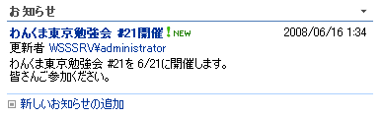
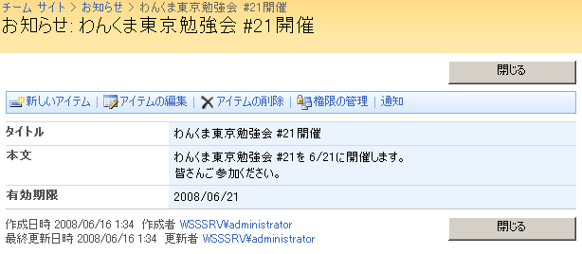
お知らせ
説明
サイトのメンバーに対してニュースやイベントなどの情報を伝えるための掲示板的なもの。
初期状態として、有効期限が過ぎた情報は表示されないようになる。

Slide 21
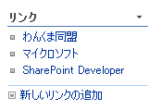
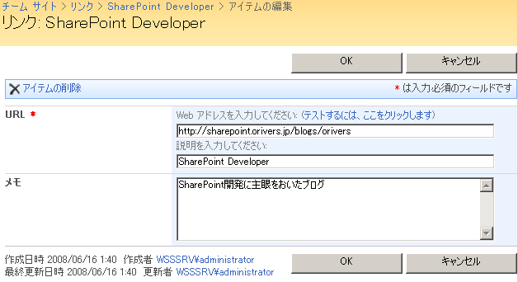
リンク
説明
他のページやサイトへジャンプするためのリンクを一覧表示することに特化したリスト。

Slide 22
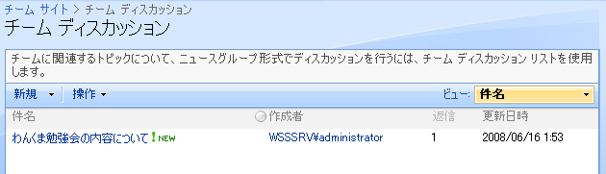
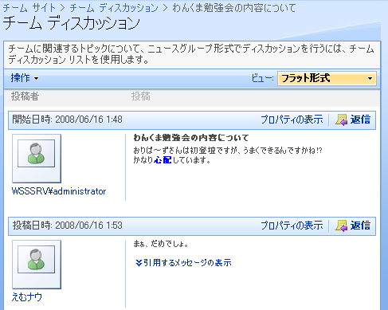
ディスカッション掲示板
説明
サイトのメンバー同士で意見交換をするための掲示板。msdnフォーラムのようなもの。
フラット形式、スレッド形式 という特殊なビューを持つ。

Slide 23
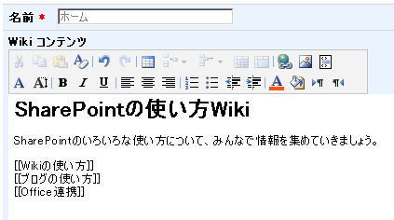
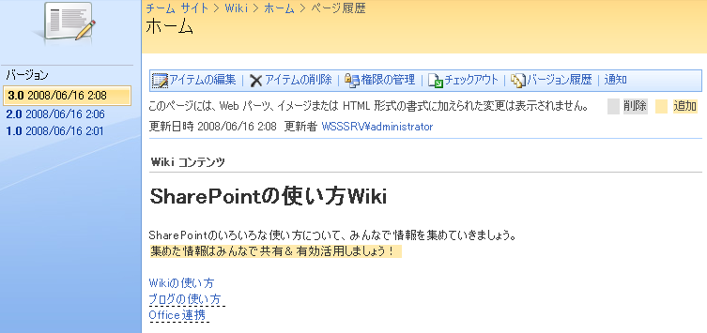
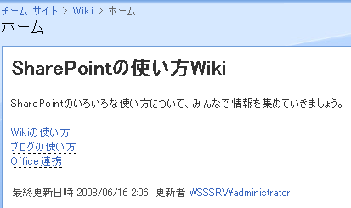
Wiki
説明
Wikiライクな掲示板。
自動リンク、履歴表示機能を持つ。

Slide 24
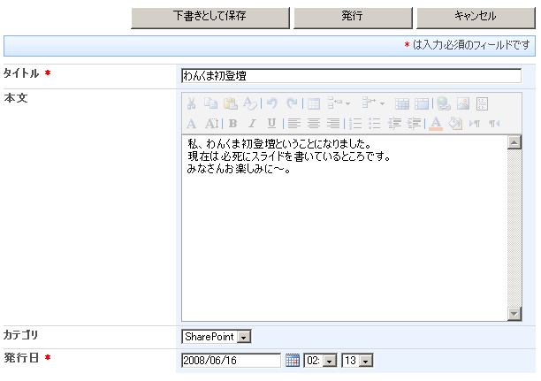
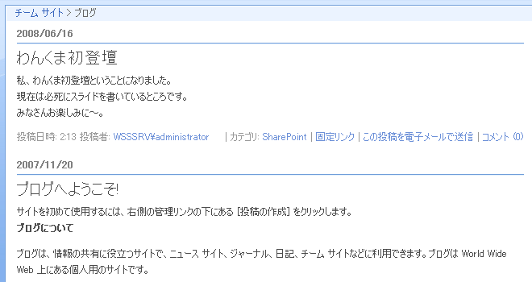
Blog
説明
簡易的なブログ機能。
Word 2007 や Windows Live Writerで投稿可能。

Slide 25
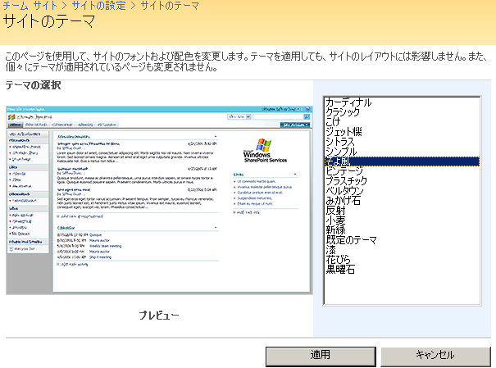
テーマ
説明
CSSによりサイトの配色を変更する。
多数のBuild Inされたテーマを利用するだけでなく独自のテーマを追加可能

Slide 26
まとめ
SharePointを使えば手軽にサイトが作れます。
まずはWSSから始めてみよう！
ご参考
SharePoint Server 2007 製品紹介
http://office.microsoft.com/ja-jp/sharepointserver
SharePoint フォーラム http://forums.microsoft.com/MSDN-JA/default.aspx?ForumGroupID=524&SiteID=7
SharePoint Developer http://sharepoint.orivers.jp/blogs/orivers

